Slide 1
Lorient
Lorient Vous Propose
Les Monument Historique Dans L’Ain

Slide 2
L'Ain est un département français de la région Auvergne-Rhône-Alpes, dont le nom vient de la rivière Ain. L'Insee et la Poste lui attribuent le code 01. Sa préfecture est Bourg-en-Bresse

Slide 3
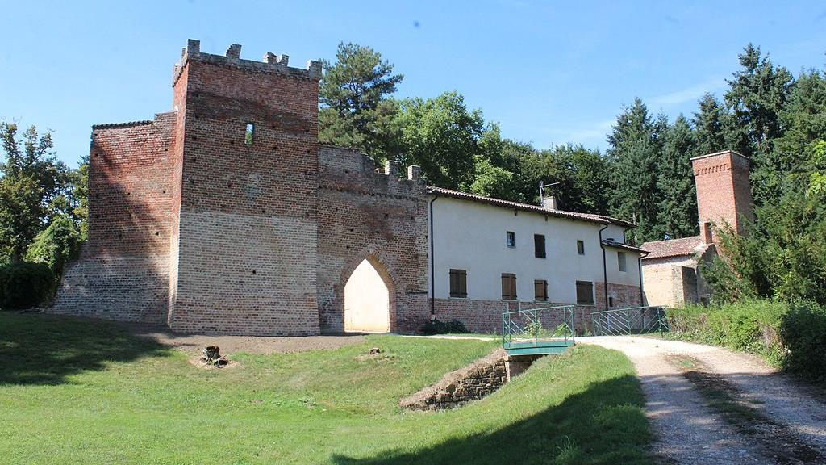
Site Médiéval du vieux Bourg de L’Abergement Clémenciat

Slide 4
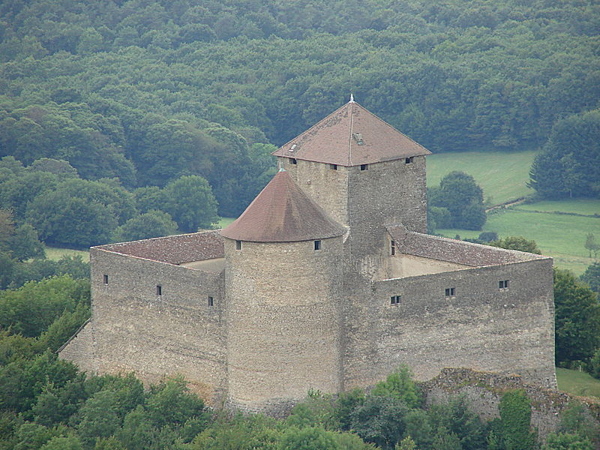
Le Château des Allymes ( Ambérieu Eb Bugey )

Slide 5
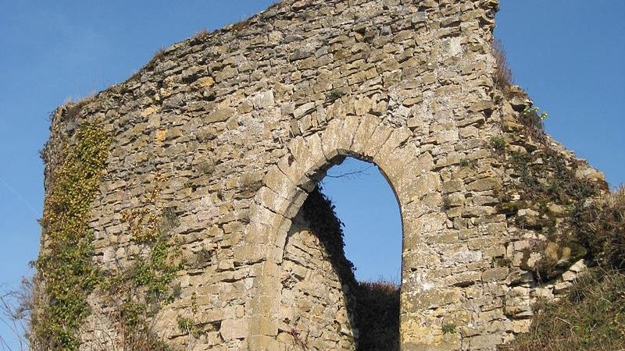
Porte médiévale de la Haute Cour (Château Saint Germain ) Ambérieu en Bugey)

Slide 6
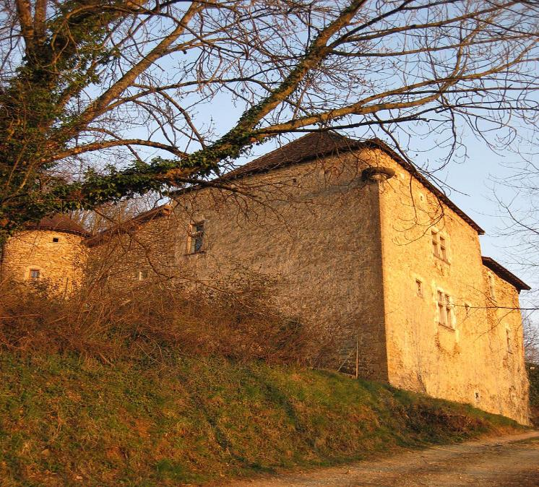
La Maison Forte De Saint Germain (Ambérieu en Bugey )

Slide 7
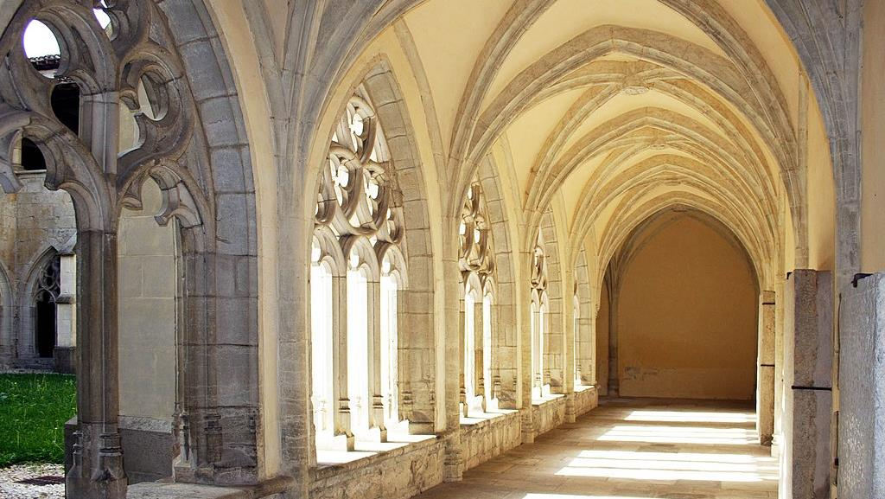
Abbaye D ’Ambronay le Cloitre (Ambronay)

Slide 8
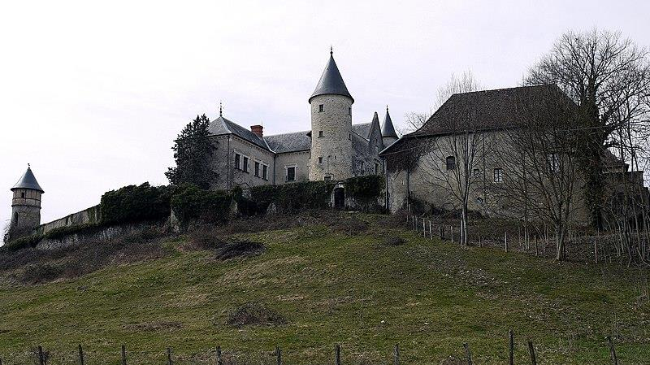
Château D’Andert (Andert et Condon )

Slide 9
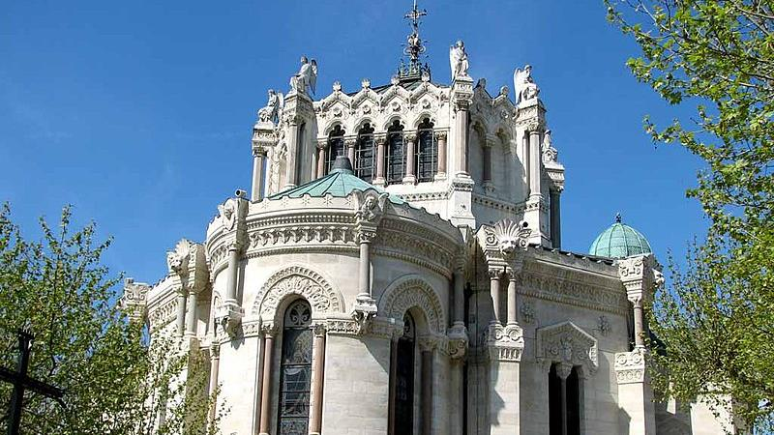
Basilique De Saint Jean Marie Vianney (Ars Sur Formants )

Slide 10
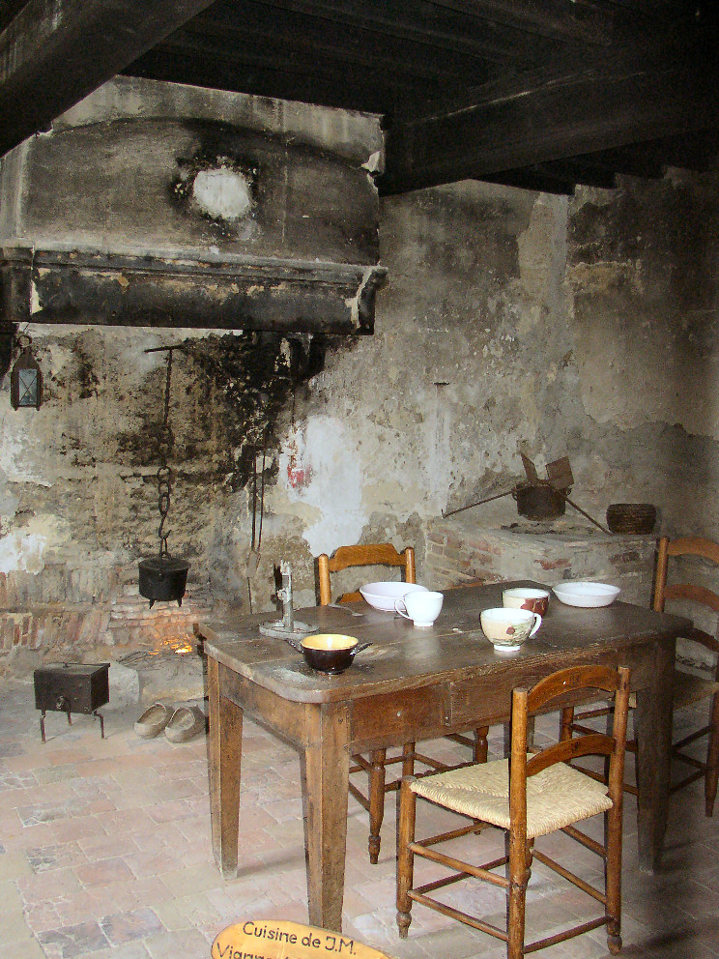
Presbytère du Curé D’Ars (Ars sur Formans )

Slide 11
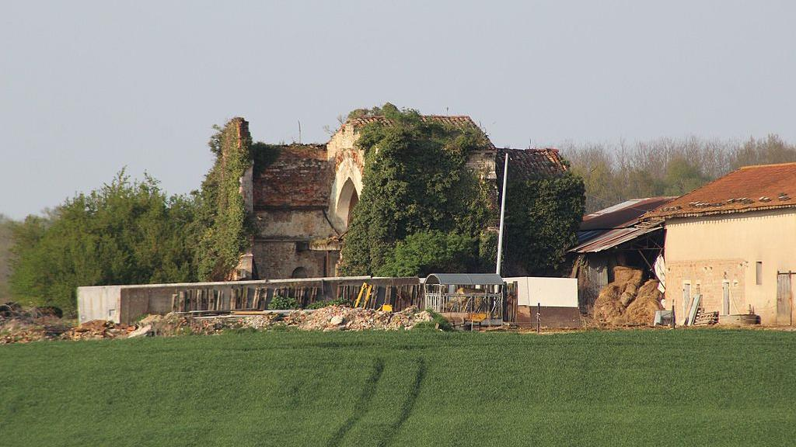
Chapelle d’ Epaisse , ( L’Epaisse Bâgé la Ville)

Slide 12
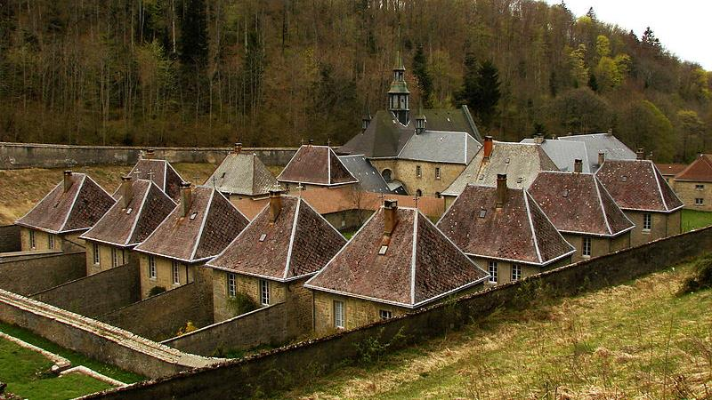
Vue Des Bâtiments De la Chartreuse de Portes ( Bénonces )

Slide 13
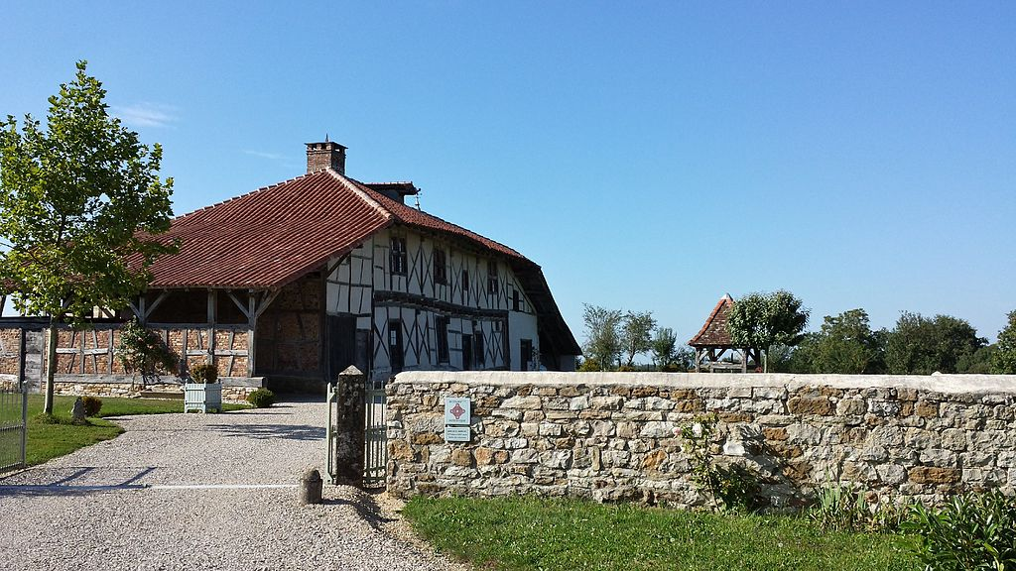
Manoir De Marmont ,( Bény)

Slide 14
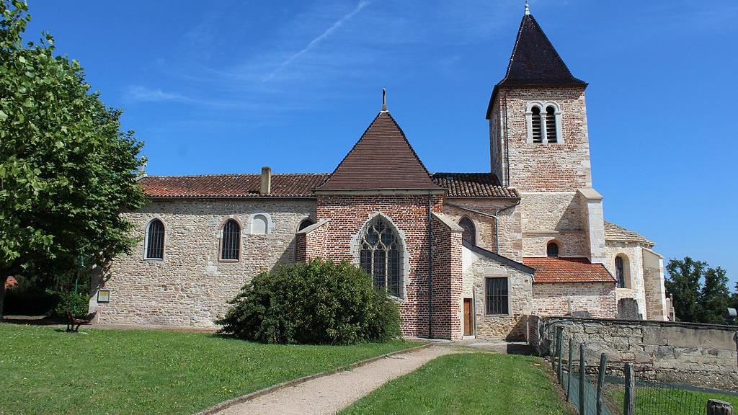
Eglise Notre Dame Saint Clair ( De Biziat)

Slide 15
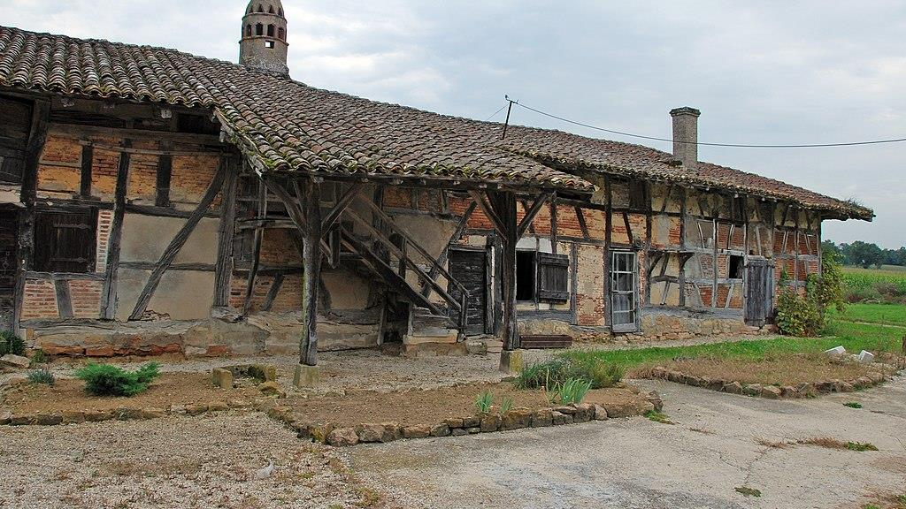
Ferme De Layat ( Boisset )

Slide 16
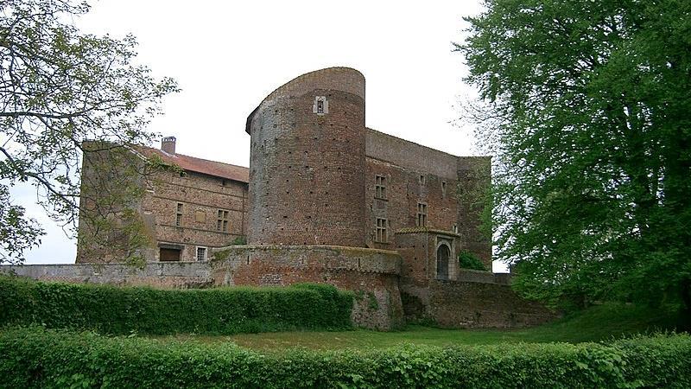
Château de Bouligneux dans les Dombes Château Fortifié des XIV ° - XVII °Siècles

Slide 17
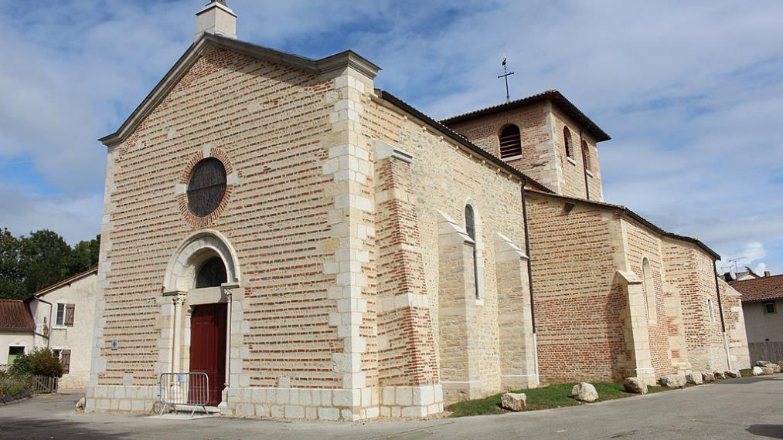
Eglise Saint Marcel De Bouligneux ( Bouligneux)

Slide 18
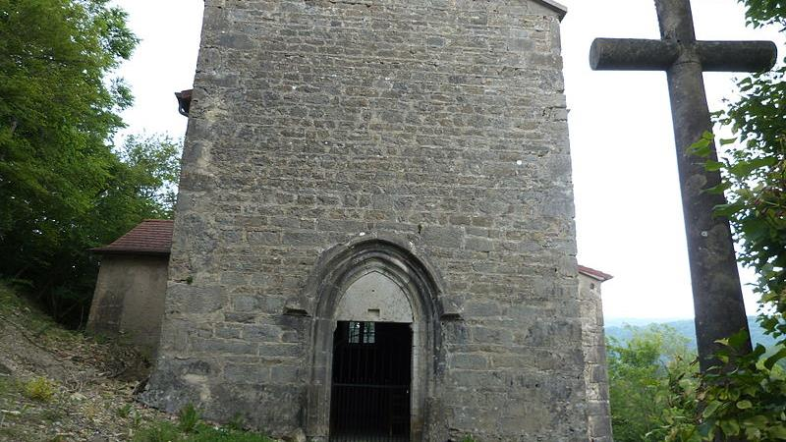
Vue Extérieur de la Chapelle de Châtillon de Cornelle (Boyeux Saint Jérôme )

Slide 19
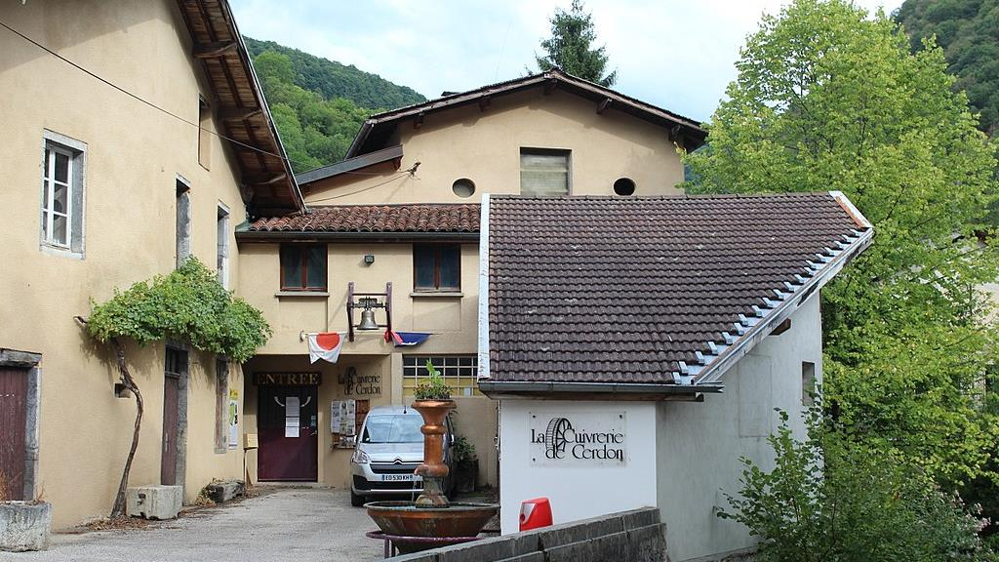
Cuivrerie de Cerdon ( Cerdon )

Slide 20
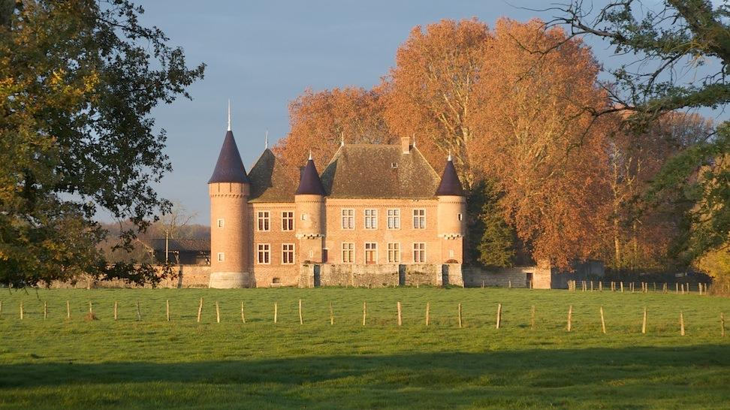
Château De Genoud ( Certaines )

Slide 21
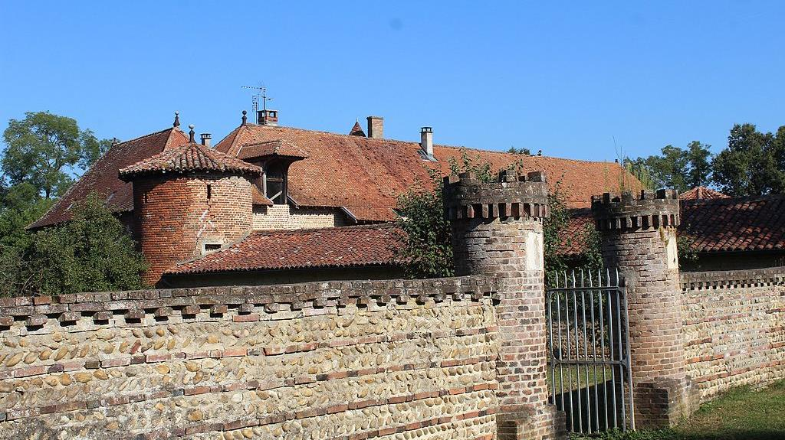
Château Châtenay (à Chanoz Châtenay )

Slide 22
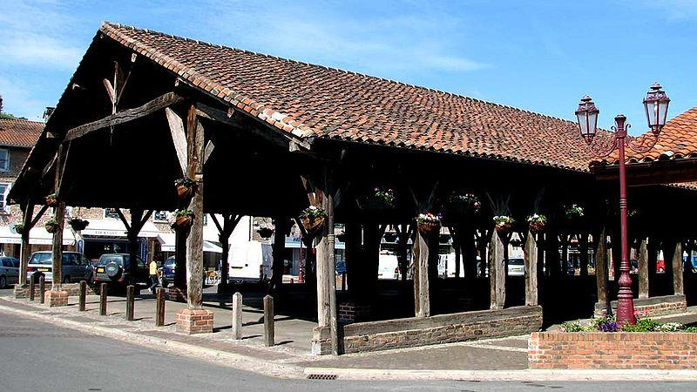
Châtillon sur Chalaronne ,Halles Historiques

Slide 23
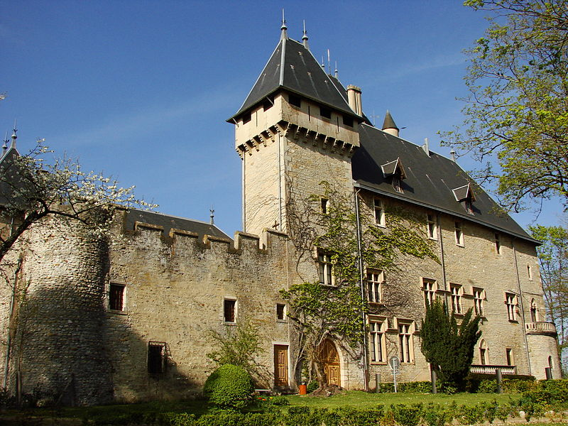
Château de Chazey Sur Ain

Slide 24
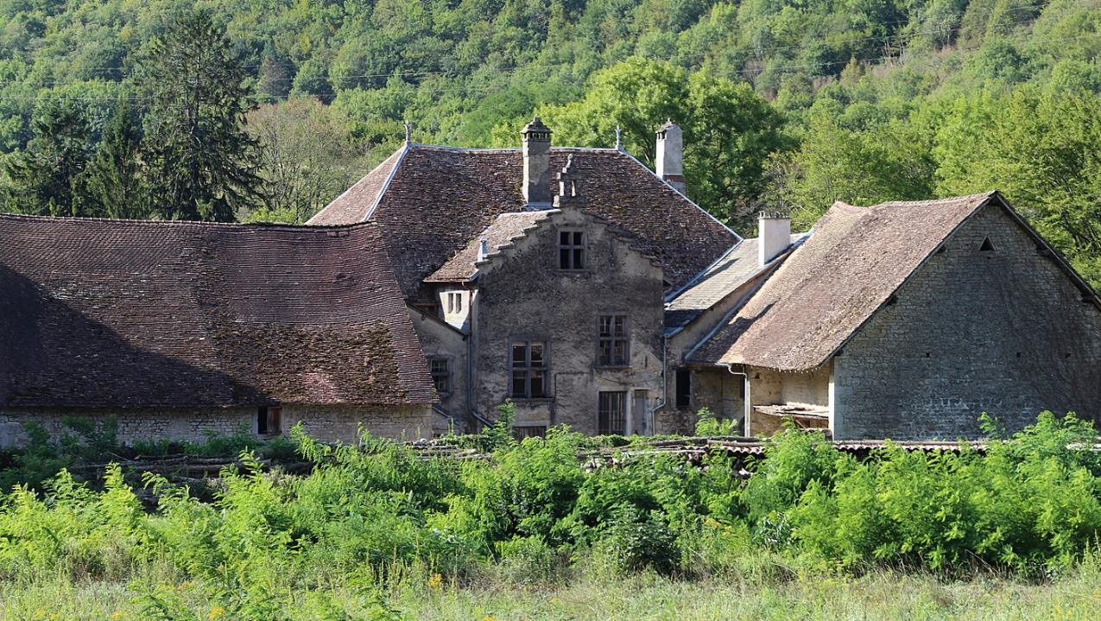
Château des Eclaz Cheignieu la Balme

Slide 25
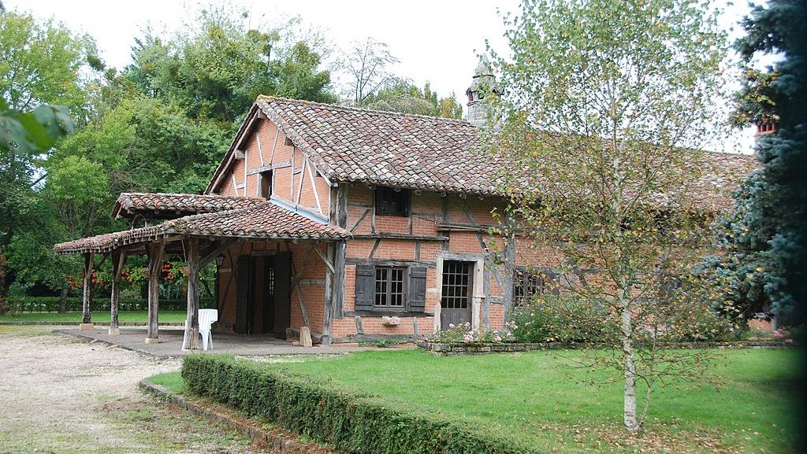
Ferme De La Bourlière ( Chevroux)

Slide 26
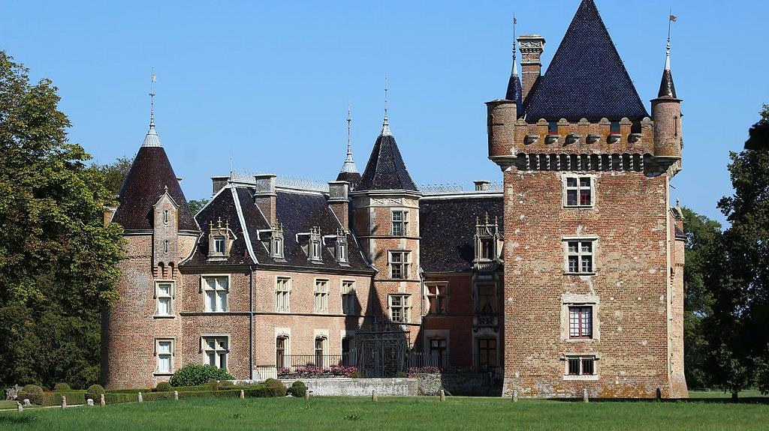
Château de Loriol ( à Confrançon

Slide 27
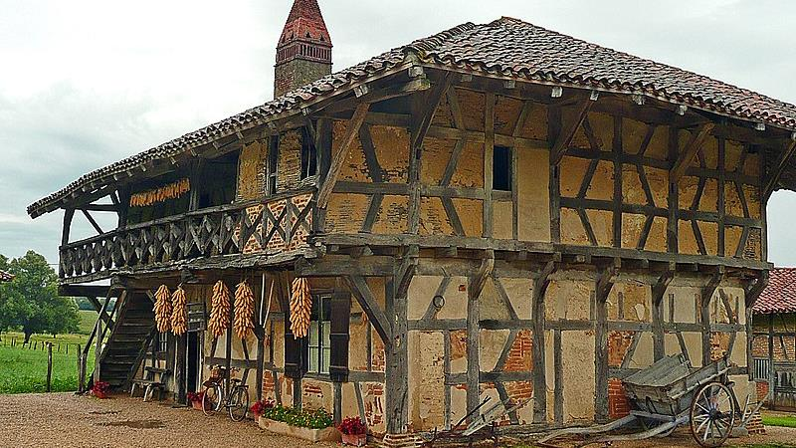
Ferme musée de Saint Trivier de Courtes

Slide 28
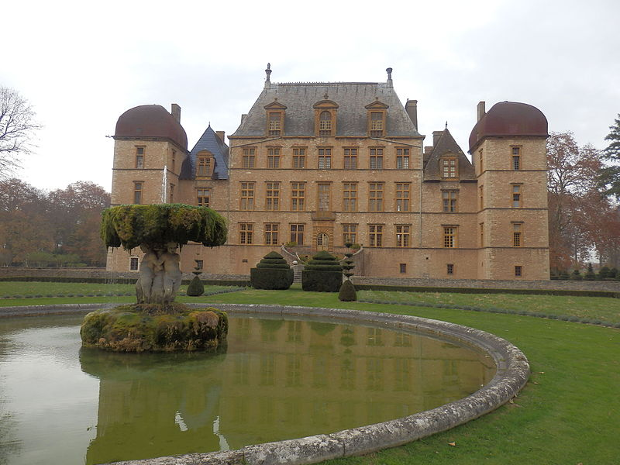
Château De Fléchères Logis Principal et Jardin (Autrefois jardin à la Française )à Fareins )

Slide 29
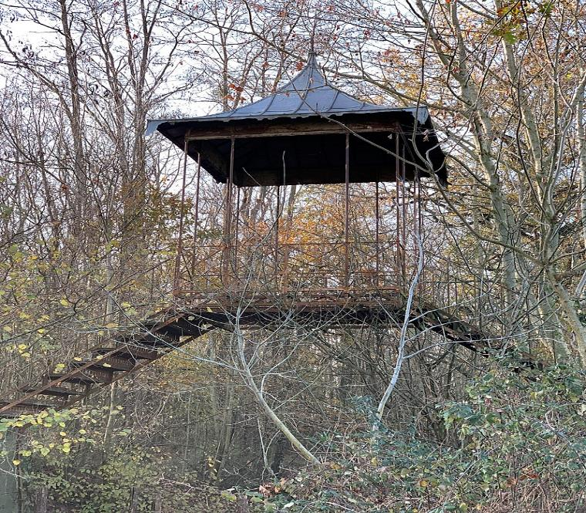
Pont des Laboureurs ( Grièges )

Slide 30
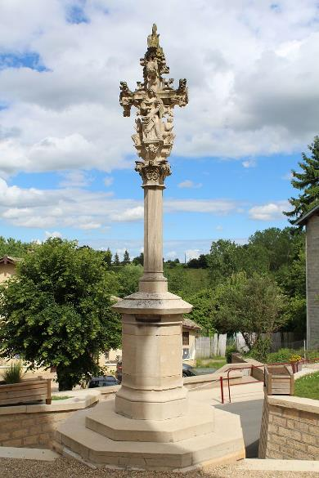
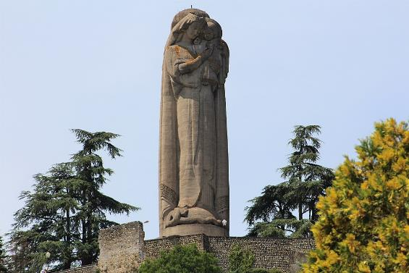
1/ Calvaire de Mogneneins
Vierge Du mas Rillier (à Miribel )

